Slide 1
MULTİPL SKLEROZ (MS)
ARAŞ GÖR DR BUKET ERDEN
24.10.2023
KTÜ AİLE HEKİMLİĞİ ABD

Slide 2
Amaç
Multipl skleroz (MS) hakkında bilgi verebilmek.

Slide 3
Sunum Planı
MS tanımı
MS patofizyolojisi
Epidemiyolojisi
Risk Faktörleri
MS’in Klinik Belirtileri
MS Tanısı Ve Ayırıcı Tanıları
Tedavi Yöntemleri
MS ve Aşılama

Slide 4
Multipl Skleroz Nedir ??
Multipl skleroz (MS) merkezi sinir sisteminin (beyin ve spinal kord) inflamatuvar demyelinizan hastalığıdır.
MS kronik bir hastalıktır. Bir bölümü ataklarla seyrederken bir bölümü ilerleyici olarak seyreder.
İlk olarak 1868 yılında Jean-Martin Charcot tarafından tanımlanmıştır.

Slide 5
Patofizyolojisi
MS patolojik olarak :
Oligodendrosit kaybı
Astroglial skarlaşma
Multifokal demiyelinizasyon alanları ile karakterize edilir.

Slide 6

Patofizyolojisi
MS merkezi sinir sisteminde başlıca beyin sapı, optik sinir, spinal kord, periventriküler ak maddede yama şeklinde demyelinizan plaklar ve fokal perivasküler mononükleer hücre infiltrasyon alanları ile karakterizedir.

Slide 7
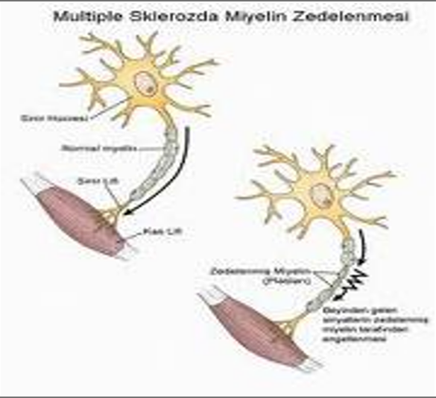
Patofizyolojisi
Notes:
Merkezi sinir sisteminde yer alan sinir hücreleri tüm uyarıları elektriksel olarak üretmektedir. Sinir hücrelerinin bu sinyalleri ileten ince uzun koluna akson, siniri çevreleyen ve koruyan dokuya ise miyelin adı verilir. Miyelin sadece sinir hücrelerini korumaz, aynı zamanda hücrelerin görevlerini yerine getirmelerine de yardımcı olur.
MS hastalarında akson ve miyelin tabakası beynin farklı yerlerinde hasar görebilir ve sinirsel uyarıları düzgün iletemez. Sinir sisteminde meydana gelen hasara bağlı olarak duyularda, konuşmada, görmede, dengede ve yürümede sorunlar meydana gelebilir.
MS’de miyelin bağışıklık sistemi tarafından hasara uğramaktadır

Slide 8
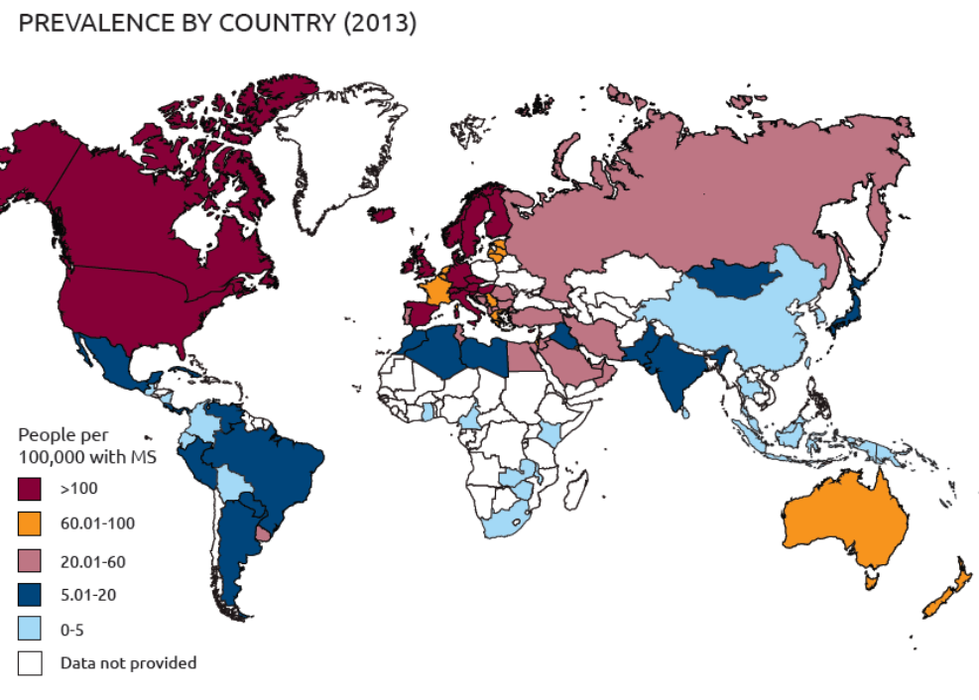
Epidemiyoloji
MS prevalansı tüm dünyada belirgin olarak artmıştır.
Prevalansı coğrafi özelliklere bağlı olarak 100.000 de 2 ile 200 arasında değişmektedir.
https://www.mskongresi.org/sunumlar/ErdemTogrul.pdf
Notes:
MS'in insidansı ve prevalansı coğrafi olarak değişmektedir

Slide 9
Epidemiyoloji
MS, travma dışında genç erişkinlerde kalıcı sakatlığın en sık nedenidir.
MS'in ortalama başlangıç ​​yaşı 29 ile 33 yaş arası olmasına rağmen 15 ve 50 yaş aralığında görülebilmektedir.
Ortalama başlangıç ​​yaşı kadınlarda erkeklere göre birkaç yıl daha erkendir.
Notes:
Klinik başlangıç ​​nadiren yaşamın ilk yılları kadar erken veya yedinci on yıl kadar geç bir zamanda ortaya çıkabilir.

Slide 10
Epidemiyoloji
MS, kadınları erkeklerden daha fazla etkileyen bir hastalıktır.
28 epidemiyolojik çalışmanın sistematik bir incelemesi, 1955'ten 2000'e kadar, MS insidansının tahmini kadın/erkek oranının 1.4:1'den 2.3:1'e yükseldiğini bulmuştur .

Slide 11
Risk Faktörleri
MS nedeni tam olarak bilinmeyen otoimmün bir hastalıktır.
Güncel veriler bağışıklık sistemi ile birlikte genetik ve çevresel faktörlerin hastalık oluşumunda rol oynadığını düşündürmektedir.

Slide 12
MS Risk Faktörleri
Genetik faktörler :
Özellikle HLA-DRB1 lokusunu içeren varyasyonun MS riskine katkıda bulunduğu görülmektedir.
Ailesel MS sıklığı farklı çalışmalarda yüzde 3 ile yüzde 23 arasında bulunmuştur.
8205 Danimarkalı MS hastası üzerinde iyi tasarlanmış bir popülasyon çalışması, birinci derece akrabalar (n = 19.615) arasında göreceli yaşam boyu MS riskinin yedi kat arttığını (%95 GA 5.8-8.8) bulmuştur.

Slide 13
MS Risk Faktörleri
Çevresel faktörler :
Viral enfeksiyonlar(EBV)
Coğrafi enlem ve doğum yeri
Tütün içimi ve Obezite
Diğer
Riskin azaldığı durumlar :
Güneşe maruz kalma, ultraviyole radyasyona maruz kalma ve serum D vitamini düzeyleri ile MS riski veya yaygınlığı arasında ters bir ilişki vardır.
Notes:
EBV ile MS arasında bir ilişki olduğuna dair giderek artan kanıtlar var, ancak nedensellik kanıtı henüz belirlenmemiş.
Enlem ile MS prevalansı arasında iyi belgelenmiş bir ilişki vardır ve MS prevalansı güneyden kuzeye doğru artmaktadır
Güneşe maruz kalma, ultraviyole radyasyona maruz kalma veya serum D vitamini düzeyleri ile MS riski veya yaygınlığı arasında ters bir ilişki vardır.
MS'in patogenezinin bağışıklık sistemini içerdiği düşünüldüğünden, bağışıklık sisteminin bir uyarısının (örneğin bir aşının) hastalığı tetikleyebileceği varsayılmıştır. Ancak bazı çalışmalar aşılar ile MS arasında herhangi bir pozitif ilişki göstermede başarısız olmuştur [
•Aşılar ile MS riski arasında bir ilişki yoktur.
Kadınlar, sigara içenler ve daha yüksek enlemlerde yaşayanlar ya da ailesinde MS geçmişi olan kişiler yüksek hastalık riski altındadır. Güneş ışığına daha fazla maruz kalanlar ve 25-hidroksivitamin D düzeyleri daha yüksek olanlar daha düşük risk altındadır.

Slide 14
Klinik Belirtiler
MS ‘den ne zaman şüphe edilmeli ?
Klinik tablo merkezi sinir sistemini ilgilendiren fokal veya multifokal demiyelinizasyonu düşündürdüğünde MS tanısından şüphelenilmelidir.
Tipik hasta, optik nörit, beyin sapı sendromu veya omurilik sendromu gibi klinik olarak farklı bir veya daha fazla merkezi sinir sistemi işlev bozukluğu epizodunun ardından en azından kısmi iyileşmenin olduğu genç bir yetişkin olarak ortaya çıkar.
Notes:
Wallenberg sendromu, beyin sapının bir kısmının hasar görmesinden kaynaklanan bir dizi nörolojik semptomdur. Lateral medüller sendrom veya posterior inferior serebellar arter sendromu olarak da adlandırılır. Beyin sapında meydana gelen inmeler bu hasara neden olabilir.
Kol ve bacaklarda uyuşma ve güçsüzlük (genellikle her iki tarafta)
Baş dönmesi (vertigo),
Denge bozukluğu,
Konuşma bozukluğu (dizartri),
Görme bozuklukları,
İşitme bozukluğu,
Tat ve koku duyusunda bozulma.
Gergin Omurilik Sendromu (Tethered Kord Sendromu) Belirtileri Nelerdir? Gergin omurilik sendromu genellikle bel ağrısı, kalça ağrısı, kasık ağrısı ve öne doğru eğilme hareketlerinde meydana gelen rahatsız edici ağrı gibi semptomlar gösterir.

Slide 15
Klinik Belirtiler
Semptomlar genellikle saatler veya günler içinde gelişir ve daha sonra haftalar veya aylar içinde yavaş yavaş düzelir, ancak iyileşme tam olmayabilir.
Ortaya çıkan semptom ve bulgular monofokal (tek bir lezyonla uyumlu) veya multifokal (birden fazla lezyonla uyumlu) olabilir.

Slide 16
Klinik Belirtiler
Multipl skleroz belirti ve semptomları, etkilenen sinir liflerinin yerleşimine bağlı olarak kişiden kişiye değişir.
MSS’de hangi bölge etkilenmişse klinik ona bağlıdır.

Slide 17
Klinik Belirtiler
Multipl skleroz belirtilerinin şiddeti, atakların sıklığı ve atak görülme aralıkları da hastadan hastaya farklılık gösterir.
MS’e özgü bir patern yoktur ve her MS’li zaman içinde farklı şiddet ve süresi değişebilen bir belirti-bulgu paterni gösterir.

Slide 18
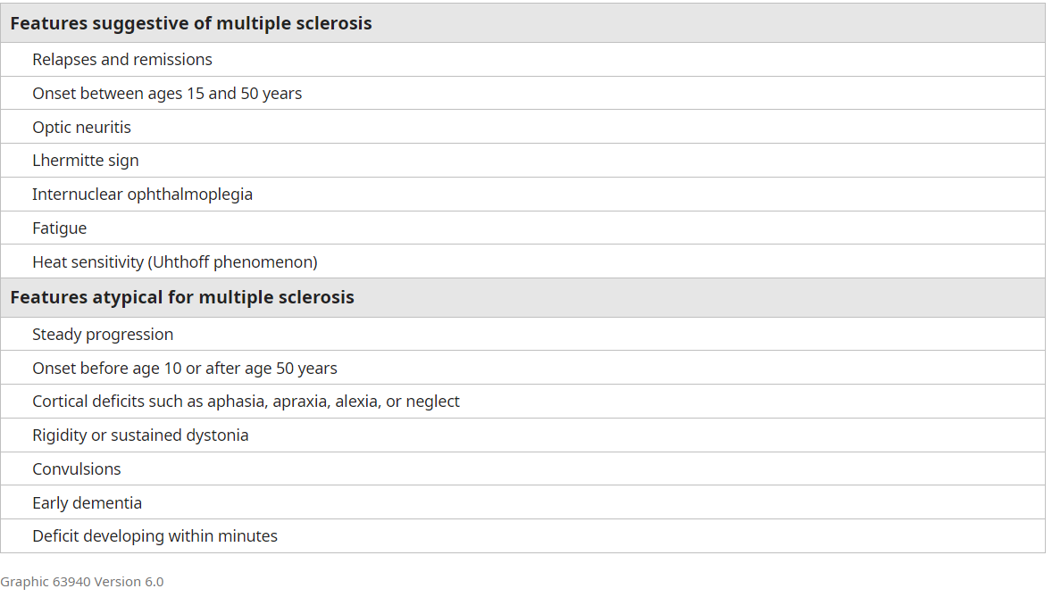
Klinik Belirtiler
MS'e özgü klinik bulgular olmasa da bazıları oldukça karakteristiktir.
https://www.uptodate.com/contents/evaluation-and-diagnosis-of-multiple-sclerosis-in-adults?search=ms&source=search_result&selectedTitle=1~150&usage_type=default&display_rank=1
Notes:
MS TIPIK ÖZZELIKLERI :
RELAPS VE REMISYONLARLA
BASLANGIC YASI 15 – 50 YAS ARASI
OPTIK NÖRIT
LEHHERMITTE BULGUSU
INTERNUKLEAR OPHTALMOPLEJI
TUKENMISLIK YORGUNLUK
ISI HASSIYETI (Uhthoff fenomeni vücut ısısının artması ile ortaya çıkan geçici görme kaybıdır. Genellikle optik nörit geçirmiş kişilerde görülür. Optik sinirde geçici bir ileti bloğu nedeni ile olur. Isı normale döndüğünde görme de normale döner.)
MS ICIN ATIPIK BULGULAR :,
SABİT İLERLEME
BASLANGIC YASININ 10 YASINDAN ÖNCE VEYA 50 YASINDAN SONRA OLMASI
KORTIKAL DEFISIT :AFAZI APRAXIA,ALEXIA VEYA NEGLECT
RİJİD VEYA SURDURULMUS DYSTONIA
KONVILZYONLAR
ERKEN DEMANS ,
DKLAR ICINDE GELISEN DEFISIT
Lhermitte belirtisi;Boynun ani öne fleksiyonunda omurilikte ,kol ve bacaklarda ani elekriklenme, çarpılma hissidir

Slide 19
Klinik Belirtiler
Yorgunluk
Denge koordinasyon bozukluğu
Parestezi
Dizestezi
Bulanık ve çift görme, Nistagmus
Vertigo
Dizartri
Mesane barsak problemleri
Genel vucüt ağrısı
Hiperrefleksi, spastisite, Babinski belirtisi
Hafıza problemleri
Depresyon
Emosyonel labilite
Tremor
Epileptik nöbet
Baş ağrısı
Notes:
Parestezi ciltte hissedilen, ve belirgin uzun süreli etkisi olmayan, karıncalanma, uyuşma, iğnelenme, yanma hissi.
Dizestezi: Tam olarak ağrı şeklinde nitelendirilemeyen rahatsız edici iğnelenme benzeri hislerdir.
Dizartri, serebellar (beyinciğe ait) disfonksiyon (fonksiyon bozukluğu) ya da primer motor disfonksiyona bağlı konuşma bozukluğudur; hasta peltek konuşur.

Slide 20
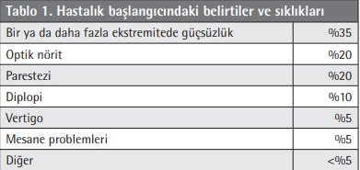
Klinik Belirtiler
https://noroloji.org.tr/TNDData/Uploads/files/MS_tan%C4%B1%20ve%20tedavi%202018.pdf

Slide 21
MS Klinik Tipleri
MS klinik tipleri Lublin ve arkadaşları tarafından 2013 yılında üç başlık altında tanımlanmıştır.
Klinik izole sendrom (KİS)
Relapsing (ataklı) MS
Progresif (kötüleşen) MS

Slide 22
MS Klinik Tipleri
Klinik izole sendrom (KİS)
İzole optik nöropati, medulla spinalis tutulumu, beyin sapı sendromu, daha az sıklıkla hemisferik tutulum şeklinde klinik bulgu vererek ortaya çıkan, MR’de MS’i düşündüren semptomatik ya da asemptomatik (sessiz) lezyonların gözlendiği, SSS’nin enflamatuvar-demiyelinizan doğada etkilendiği ilk nörolojik tablo KİS olarak adlandırılmaktadır.

Slide 23
MS Klinik Tipleri
Relapsing (ataklı) MS :
Akut atakları izleyen tam ya da tama yakın düzelme dönemleri mevcuttur. Ataklar arasında hastalıkta ilerleme gözlenmez.
Progresif (kötüleşen) MS:
Hastalık seyri sırasında özürlülüğün eklendiği seyirdir.
Atak ve iyileşmeler ile giden ortalama 5-6 yıllık erken dönem sonrası atak sayısının azaldığı, düzelmenin az olduğu, özürlülüğün giderek arttığı ikincil ilerleyici dönem gözlenebilir.

Slide 24
Klinik Belirtiler
Atak-Psödoatak ?
MS’in enflamatuvar ve demiyelinizan nedenlerden kaynaklanan, yeni bulguların ortaya çıktığı veya evvelce var olan bulguların arttığı, en az 24 saat süren yeni nörolojik bulguların saptandığı, kötüleşme dönemi atak olarak tanımlanır.
Atak belirtileri en az 24 saat sürmeli ve psödoatak (yalancı atak) dışlanmalıdır.

Slide 25
Klinik Belirtiler
Psödoatak vücut sıcaklığında artışa neden olan enfeksiyon veya diğer nedenlerle birlikte gözükebilen, daha önce yaşanmış semptomların tekrar belirmesi veya var olanların kötüleşmesi durumudur.
Yoğun stres, uykusuzluk, açlık, menstrüasyon ve benzeri durumlar da psödoatak ile ilişkili olabilir.
Notes:
Kimi zaman yalancı atak olarak kabul edilen semptomlar 24 saatten daha uzun, hatta bazı hastalarda enfeksiyon sırasında günlerce de sürebilir. Bu durum gereksiz kortizon uygulamasına ya da uzun süreli tedaviye yanıt kaybı olarak değerlendirip gereksiz tedavi değişimlerine yol açabileceğinden “yalancı atakların” gerçek ataktan ayrılmasını belirlemek büyük önem taşır.

Slide 26
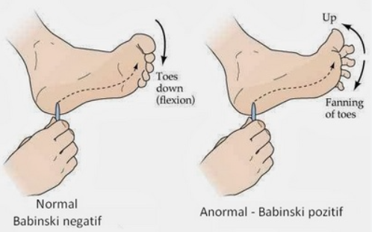
Tanı
MS öncelikle klinik bir tanıdır.
Ayrıntılı klinik öykü
Nörolojik muayene :
Optik nörit (örn., göreceli afferent gözbebeği defekti, renk desatürasyonu, görme kaybı)
Göz hareketi anormallikleri (örn., internükleer oftalmopleji, pendüler nistagmus)
Üst motor nöron belirtileri (örn. spastisite, hiperrefleksi, Babinski belirtisi)
Ataksi, yürüme bozukluğu
Hemisensoriyel kayıp veya omurilik lezyonuna bağlı olarak ekstremitelerde iki taraflı duyu kaybı ve/veya parestezi.

Slide 27
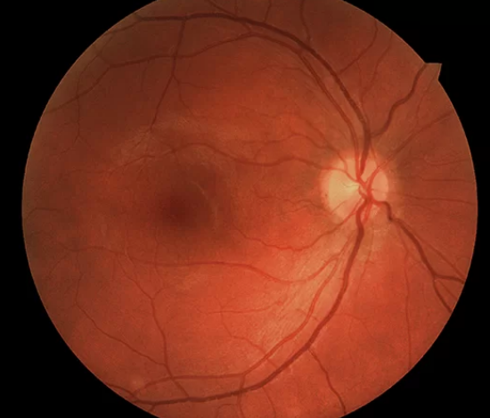
Tanı
MS tanısı koymak için dissemine demiyelizan hastalık kanıtı olmalıdır.
Optik nörit,internükleer oftalmopleji kaynaklı nistagmus ve lihermitte bulgusu yüksek olasılıkla MS’i işaret etmektedir.
Notes:
Lhermitte belirtisi;Boynun ani öne fleksiyonunda omurilikte ,kol ve bacaklarda ani elekriklenme, çarpılma hissidir. Myelinsiz aksonların kısa devre yaparak öfatik geçiş yapması sonucudur. Lhermitte bulgusu MS özel değildir. Servikal bölgedeki enflamasyon, disk ve tümör basılarında da görülür .

Slide 28
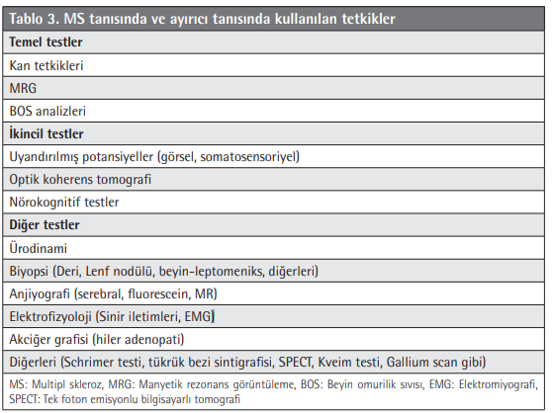
Tanı
https://noroloji.org.tr/TNDData/Uploads/files/MS_tan%C4%B1%20ve%20tedavi%202018.pdf
Notes:
MS tanısındaki temel prensip, SSS içindeki lezyonların ve neden olduğu klinik tablonun zamanda ve alanda yayılımının gösterilmesi ve benzer özelliklere sahip alternatif hastalıkların klinik ve/veya inceleme yöntemleri ile dışlanmasıdır.

Slide 29
Tanı
Kesin MS tanısını koymayı sağlayacak patognomonik bir klinik veya laboratuvar bulgusu olmadığı için yıllardan beri tanı kriterleri oluşturmaya yönelik çalışmalar yapılmıştır.
Şu anda MS için en yaygın olarak kabul edilen tanı kriterleri 2001 yılında uluslararası bir panelde kararlaştırılan 2005 ve 2010 ‘da revize edilen McDonald kriterleridir.

Slide 30
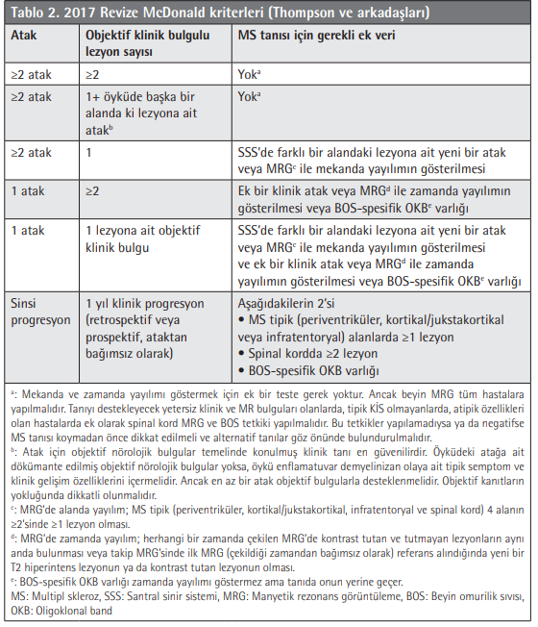
https://noroloji.org.tr/TNDData/Uploads/files/MS_tan%C4%B1%20ve%20tedavi%202018.pdf

Slide 31
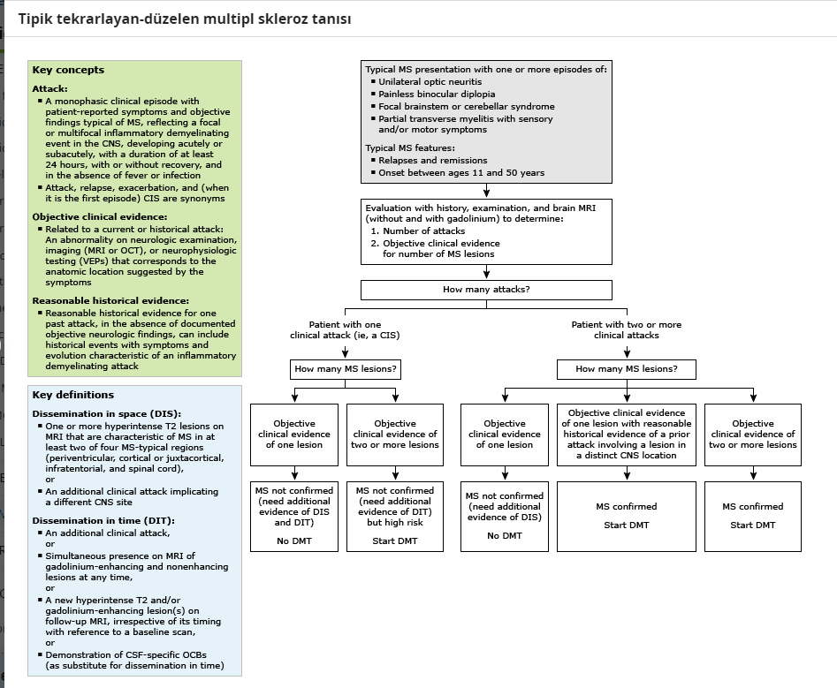
https://www.uptodate.com/contents/evaluation-and-diagnosis-of-multiple-sclerosis-in-adults?search=ms&source=search_result&selectedTitle=1~150&usage_type=default&display_rank=1

Slide 32
Tanı
Tipik MR Lezyonları :
MS'i düşündüren MR lezyonları tipik olarak periventriküler bölgede, korpus kallosumda, sentrum semiovalede, beyin sapında, beyincikte, omurilikte ve daha az ölçüde derin beyaz cevher yapılarında ve bazal gangliyonlarda bulunur.
MS lezyonları tipik olarak oval bir görünüme sahiptir.
Lezyonlar karakteristik olarak korpus kallozuma dik açılarda düzenlenmiştir; sagittal görüntülerde görüntülendiğinde bunlara Dawson parmakları denir.

Slide 33
Tanı
MS beyin lezyonları, proton yoğunluğu ve T2 ağırlıklı çalışmalarda hiperintens görünür ve T1 ağırlıklı görüntülerde hipointenstir (eğer görünürse).
MS hastalarında omurilik MR lezyonları neredeyse beyin lezyonları kadar yaygındır. T1 ağırlıklı MR'da gadolinyum tutan lezyonlar yeni aktif plaklarla ilişkilidir.

Slide 34
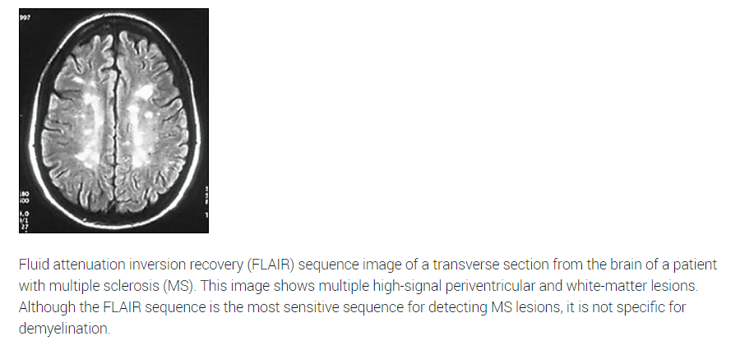
https://www.aafp.org/pubs/afp/issues/2004/1115/p1935.html
Notes:
Multipl sklerozlu (MS) bir hastanın beyninin enine kesitinin sıvı zayıflama inversiyon iyileşmesi (FLAIR) sekans görüntüsü. Bu görüntüde çok sayıda yüksek sinyalli periventriküler ve beyaz madde lezyonları gösterilmektedir. FLAIR sekansı MS lezyonlarını tespit etmede en duyarlı sekans olmasına rağmen demiyelinizasyona spesifik değildir.

Slide 35
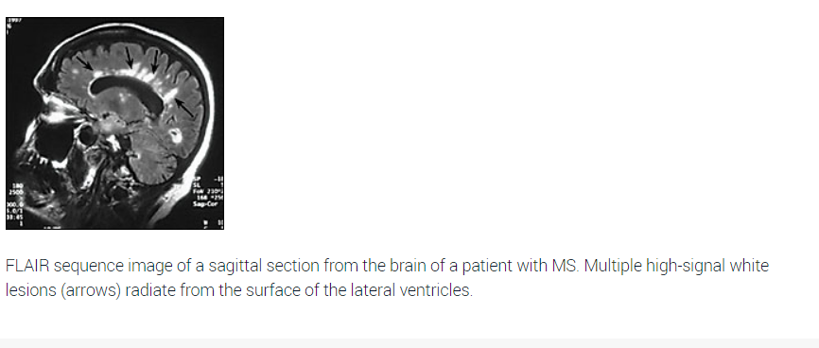
https://www.aafp.org/pubs/afp/issues/2004/1115/p1935.html
Notes:
MS'li bir hastanın beyninin sagittal kesitinin FLAIR sekans görüntüsü. Çok sayıda yüksek sinyalli beyaz lezyonlar (oklar) lateral ventriküllerin yüzeyinden yayılır

Slide 36
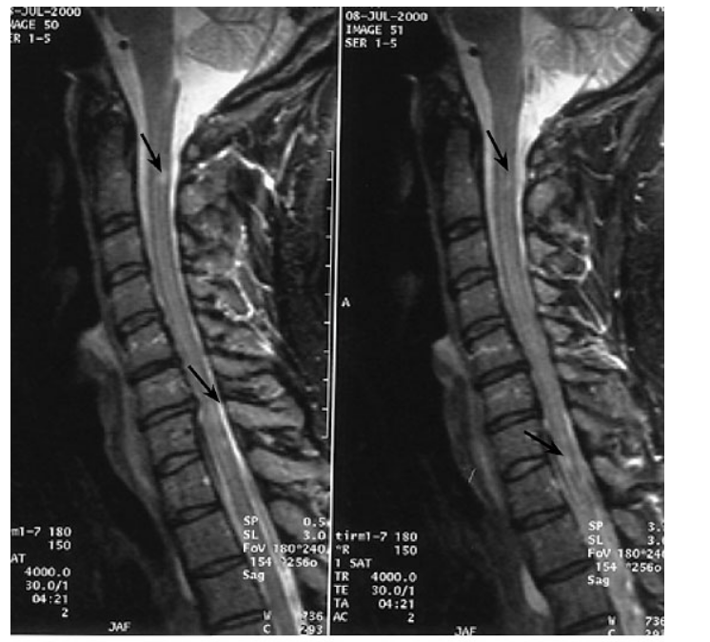
https://www.aafp.org/pubs/afp/issues/2004/1115/p1935.html
Notes:
MS'li bir hastada omuriliğin MRI taramaları. Kısa tau inversiyon kurtarma (STIR) protokolünü kullanan (Sol) Sagital görüntüler, omurilik içinde demiyelinizasyonla tutarlı çok sayıda yüksek sinyal lezyonunu (oklar) ortaya koyuyor. (Sağda) Transvers kesilerde de görülebilen bu lezyonlar sıklıkla dorsolateral yerleşimlidir ve genellikle bir omur gövdesinden daha kısa uzunluktadır. Lezyonlar nadiren kord şişmesine neden olur.

Slide 37
Ayırıcı Tanı
Akut dissemine ensefalomyelit (ADEM)
NMO spektrum hastalıkları (NMOSD)
Myelin oligodendrosit glikoprotein (MOG) antikoru ile ilişkili demiyelinizan hastalıklar
Diğer (atipik SSS’yi enflamatuvar demiyelinizan hastalıkları)
Tümefaktif MS
Balo’nun konsantrik sklerozu
Akut MS (Marburg tip MS)
Primer SSS vasküliti
Sistemik kolajen/vasküler hastalıklar
CLIPPERS (Chronic lymphocytic inflammation with pontine perivascular enhancement responsive to steroids

Slide 38
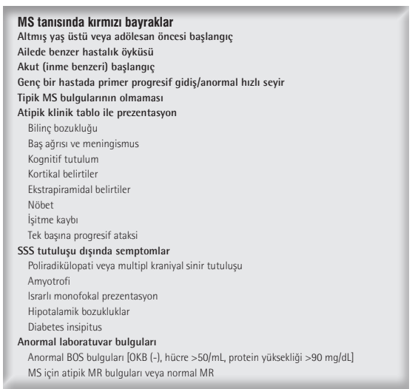
https://noroloji.org.tr/TNDData/Uploads/files/MS_tan%C4%B1%20ve%20tedavi%202018.pdf
Notes:
MS ‘IN KRIMIZI BAYRAK BULGULARI VARSA AKLIMIZA AYIRICI TANILARI GELMELİ

Slide 39
Tedavi
MS tedavisi dinamiktir, çok yönlüdür ve kişiye özeldir.
İmmünomodülatör tedaviler (İMT) (Glatiramer asetat (GA) ve interferon-beta (IFN-β) )
Oral tedaviler (Teriflunomid, Fingolimod, Dimetil fumarat (DMF), Kladribin)
Monoklonal antikorlar(Natalizumab ,Rituksimab, Okrelizumab, Alemtuzumab)
İmmünosüpresif tedaviler ve IVIG (Siklofosfamid, Metotreksatın, Azotiopurin, Mitoksantron)
Plazmaferez
Kök hücre tedavisi

Slide 40
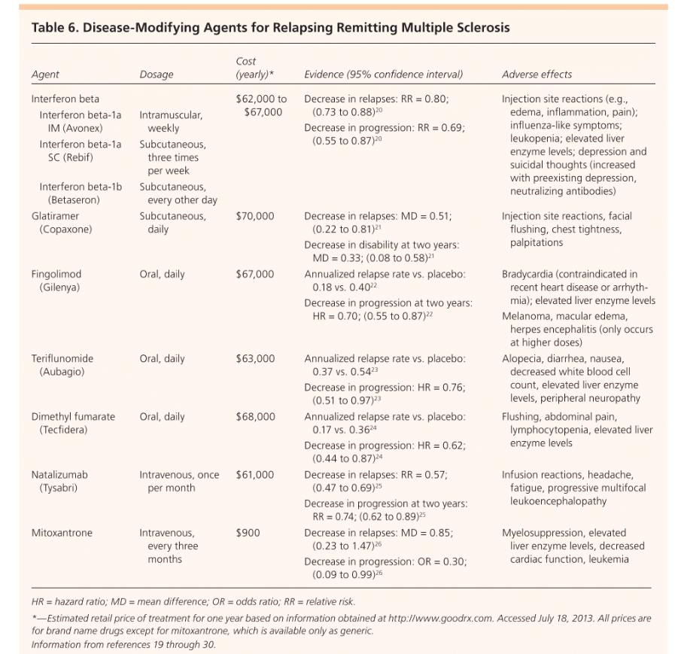
Tedavi
https://www.aafp.org/pubs/afp/issues/2014/1101/p644.html?cmpid=sf33576519
Notes:
MS tedavisinde hastalığı değiştirici ajanlara erken dönemde başlanmalıdır.
Hastalığı değiştiren tedavinin amacı, demiyelinizasyon ve aksonal hasardan sorumlu olduğu düşünülen T hücresi otoimmün kaskadını baskılarken, hastalığı önlemek, fonksiyonu korumak ve sağlıklı bağışıklık fonksiyonunu sürdürmektir. Klinik olarak doğrulanmış MS'in tanısı sırasında veya öncesinde erken tedavi, CNS'deki hasarı geciktirebilir. ¹⁹ ABD Gıda ve İlaç Dairesi (FDA), MS tedavisi için yedi ajanı onayladı: interferon beta, glatiramer (Copaxone), fingolimod (Gilenya), teriflunomid (Aubagio), dimetil fumarat (Tecfidera), natalizumab (Tysabri) ve mitoksantron MS'in kronik doğası ve gelişen tedavisi nedeniyle, hastalığı değiştiren tedavi genellikle bu potansiyel toksik ajanların reçetelenmesinde uzmanlığa sahip bir nörolog tarafından yönetilir.

Slide 41
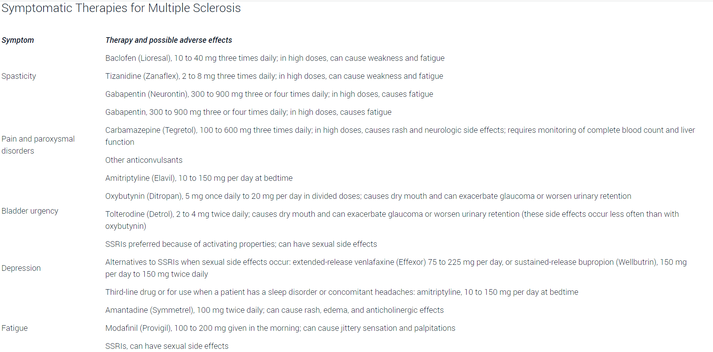
Tedavi
https://www.aafp.org/pubs/afp/issues/2004/1115/p1935.html
Notes:
Semptom yönetimi bakımın büyük bir bölümünü oluşturur; Nörojenik mesane ve bağırsak, cinsel işlev bozukluğu, ağrı, spastisite ve yorgunluk, yaşam kalitesini artırmak için en iyi şekilde multidisipliner bir yaklaşımla tedavi edilir.
Primer ve ilişkili semptomların multidisipliner tedavisi, MS'li genç ve yaşlı hastaların yaşam kalitesinin arttırılmasında esastır.
SPASTİSİTE : MS hastalarının %70 ila %80'inin kas spastisitesi yaşadığı tahmin edilmektedir. Baklofen birinci basamak bir ajandır ve alfa motor nöron aktivitesini azaltarak çalışır. Diazepam (Valium) ve gabapentin (Neurontin) tek başına veya baklofen ile birlikte kullanılabilir.
AGRI :MS hastalarının yaklaşık %85'i hastalıklarının seyri sırasında ağrıdan şikayetçidir. Trigeminal nevralji ve disestetik (nöropatik) ekstremite ağrısı yaygındır. Trigeminal nevralji, MS'siz kişilerde olduğu gibi başlangıçta karbamazepin (Tegretol) ve baklofen (Lioresal) ile tedavi edilir. MS'teki nöropatik ağrı, trisiklik antidepresanlar, antikonvülzanlar ve seçici serotonin geri alım inhibitörleriyle tedavi edilebilir. Hidroterapinin ağrı yönetiminde de yararlı olduğu ve MS ile ilişkili spastisite için faydalı olduğu gösterilmiştir. Kanabinoid tedavisi ağrı semptomlarına yardımcı olabilir.
NÖROJENİK MESANE:
YORGUNLUK : MS hastalarının %90'ından fazlası yorgunluk bildirmektedir; üçte biri bunun en rahatsız edici semptom olduğunu bildiriyor ve birçoğu da bu semptomla başvuruyor. ³⁵ Yorgunluk, eşlik eden depresyonun bir sonucu olarak ortaya çıkabileceği gibi bağımsız olarak da ortaya çıkabilir. Yorgunluğun yaşam kalitesi üzerinde derin etkileri vardır ve sakatlık iddialarının önde gelen nedenidir.
Yorgunluğun tedavisi çok odaklıdır. Yorgunluğun eşlik eden nedenleri (örn. uyku bozuklukları, tiroid hastalığı, B ₁₂ vitamini eksikliği, anemi) değerlendirildikten sonra ısı ve nem seviyelerinin kontrol edilmesi gibi çevresel manipülasyonlar alevlenmelerin önlenmesine yardımcı olabilir. Uyuklama ve hareketlilik için yardımcı cihazların kullanılması gibi enerji tasarrufu önlemleri, bireysel hastaya göre önerilebilir. Amantadin sınırlı sayıda denemede etiket dışı kullanılmış ve uykusuzluk ve kafa karışıklığı ile ilişkili olmasına rağmen yorgunluğa faydalı olduğu bulunmuştur. Modafinil (Provigil) gibi diğer ilaçlar karışık sonuçlarla denenmiştir ve MS hastaları için FDA onaylı değildir.

Slide 42
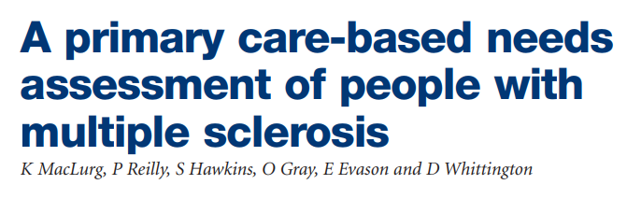
Tedavi
2001 yılında Kuzey İrlanda ‘ da yapılan bir çalışmada
149 katılımcının olduğu pratisyen hekimler tarafından yürütülen bir çalışma
Bu çalışmada alınan hizmetler ve almak istenilen hizmetler ile refah düzeyinin ilişkisi araştırılmış .
Notes:
Ms hastalarında bırıncı basamak bakıma dayalı ihtiyaç degerlendırılmesi.

Slide 43
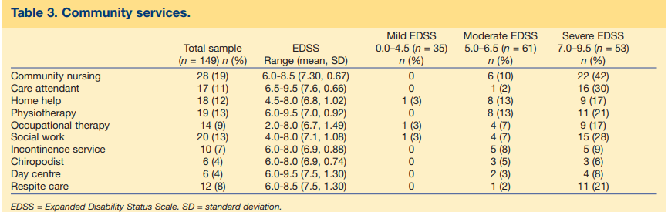
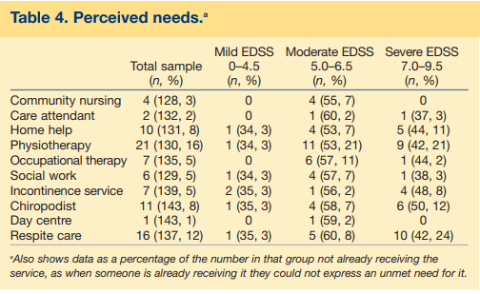
Tedavi

Slide 44
Tedavi
MS Atak Tedavisi :
Her atak tedavi edilmeyebilir.
Genellikle hastada fonksiyonel kayıplara yol açan ve günlük yaşam aktivitelerini engelleyecek derecede orta şiddetli veya hastaneye yatırılmayı gerektirecek ağırlıktaki ataklar tedavi edilmelidir.

Slide 45
Tedavi
Ancak hastaya rahatsızlık veren sensoryel belirtiler (örneğin; parestetik semptomlar, santral nöropatik ağrı, şiddetli kaşıntı hisleri vb.) ya da araba kullanmak zorunda olan bir kişide diplopi ile sınırlı bir atak ve benzeri durumlarda da atak tedavisi uygulanmaktadır.
Her atakta MRG şart değildir.
İzleme MRG’de, klinik olarak sessiz, yeni ve/veya kontrast tutan lezyonların varlığı ise özel durumlar (çok sayıda aktif lezyon, beyin sapında büyük lezyonların varlığı ki bu lezyonların sessiz kalması beklenmez) dışında tedavi gerektirmez.

Slide 46
Tedavi
Metilprednizolon (MP):
İntravenöz MP uygulanımı ile SSS’de hızla yüksek miktarlara ulaşması sağlanır.
Eşdeğer yüksek doz oral MP benzer etki göstermekle beraber ülkemizde yüksek doz oral MP preparatı olmadığı için tercih edilmemektedir.

Slide 47
Tedavi
İntravenöz MP ,yaygın olarak 1 gr/gün, 3-10 gün olarak uygulanır.
Özel durumlar dışında 1 gr/gün’den daha yüksek dozlar önerilmez.
Bazı ciddi, agresif ataklarda 2 gr/gün 5 gün süreyle uygulanabilir.

Slide 48
Tedavi
Yüksek doz IVMP tedavisinin gün içi ritmi bozmadan ve ACTH sentezini en az inhibe edebilmek amacı ile sabahları, tek doz halinde 60-120 dakika içerisinde uygulanması en uygun yöntem kabul edilmektedir.
Atak tedavisinde diğer ajanlar :
Adrenokortikotropik Hormon (ACTH)
Plazmaferez
IVIG : MS ataklarının tedavisinde IVIG kullanımının etkinliğine yönelik kanıta dayalı veri yoktur.
Notes:
Hastalık steroidlere yanıt vermiyorsa plazmaferez yapılabilir.

Slide 49
MS ve Aşılanma
Multipl skleroz (MS) hastalarında araya giren enfeksiyonların hastalığın seyrini olumsuz etkileme olasılığı enfeksiyonlardan kaçınmayı gerektirmektedir.
Enfeksiyonlardan korunma amacı ile uygulanan aşılanma sonrası gelişen demiyelinizan hastalık bildirimlerinin varlığı, MS’te aşılanmanın araştırılmasına yol açmıştır.
Aşılanma ve MS ilişkisinde temel olarak tartışılan iki konudan biri aşılanmanın ilk MS atağının gelişmesinde etken olup olmadığı, diğeri ise bilinen MS hastalarında kısa veya uzun dönemde atak gelişme riskini artırıp artırmadığıdır
Notes:
Aşı ve MS arasındaki ilişkiyi araştırmak amacı ile 1995-1999 yılları arasında yapılan erken çalışmalardan birinde, ilk kez MS ve optik nörit tanısı alan erişkinlerde, uygulanan hepatit B (HBV), grip aşısı ve H1N1, kızamık, kızamıkçık, çiçek, tetanoz, kabakulak, boğmaca, aşılarının MS gelişiminde risk faktörü olmadığı bildirilmiştir.
Aşıların atak riski üzerindeki etkisini araştıran az sayıda çalışmada HBV, tetanoz, grip ve H1N1 aşılanma ve atak arasında ilişki saptanmamıştır.

Slide 50
MS ve Aşılanma
Aşı ve MS arasındaki ilişkiyi araştırmak amacı ile 1995-1999 yılları arasında yapılan erken çalışmalardan birinde, ilk kez MS ve optik nörit tanısı alan erişkinlerde, uygulanan hepatit B (HBV), grip aşısı ve H1N1, kızamık, kızamıkçık, çiçek, tetanoz, kabakulak, boğmaca, aşılarının MS gelişiminde risk faktörü olmadığı bildirilmiştir.
Aşıların atak riski üzerindeki etkisini araştıran az sayıda çalışmada HBV, tetanoz, grip ve H1N1 aşılanma ve atak arasında ilişki saptanmamıştır.

Slide 51
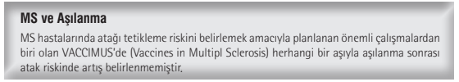
MS ve Aşılanma
https://noroloji.org.tr/TNDData/Uploads/files/MS_tan%C4%B1%20ve%20tedavi%202018.pdf
https://noroloji.org.tr/TNDData/Uploads/files/MS_tan%C4%B1%20ve%20tedavi%202018.pdf

Slide 52
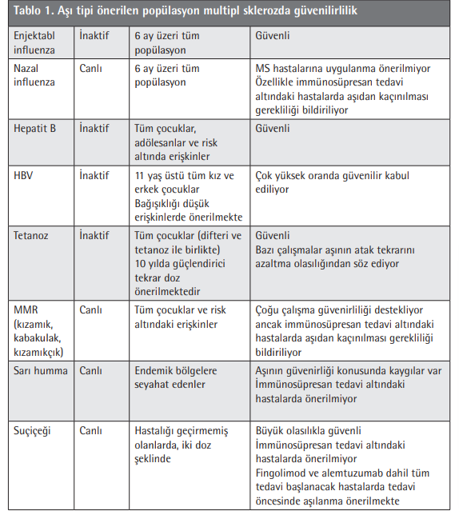
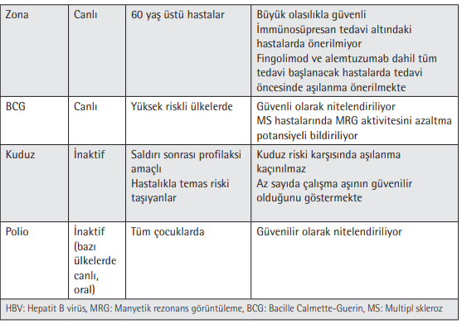
MS ve Aşılanma

Slide 53
MS ve Aşılanma
MS konseyi immünizasyon panelinin 2002’de yayımlanan ve günümüzde halen geçerliğini koruyan önerileri şöyle özetlenebilir:
MS hastalarında aşılanmadan kaçınmak gereksizdir, ancak aşılanma için hastalığın sessiz dönemini beklemek uygun olabilir. Bu süre konusunda görüş birliği yoktur.
İmmünosüpresif tedavi altındaki hastalarda canlı aşılardan (BCG, kızamık, polio, çiçek, suçiçeği) kaçınmakta fayda vardır.
Bu konuda yeterli bilgi olmamasına rağmen tetanoz aşısının acil gerektiği durumlarda hastalar atak esnasında olsalar bile aşılanmalıdır.
Grip aşısının MS hastalarında potansiyel yararı tartışmalıdır. Aşılanma konusunda her bir hasta için şartlara göre karar verilmelidir.
Pnömokok aşısı sadece pulmoner açıdan risk taşıyan, tekerlekli iskemleye veya yatağa bağımlı hastalar için uygundur.

Slide 54
Kaynaklar
MS TANI TEDAVİ KILAVUZU 2018(TÜRK NÖROLOJİ DERNEĞİ)
LANGE AİLE HEKİMLİĞİ
https://noroloji.org.tr/TNDData/Uploads/files/multipl%20skleroz.pdf
https://www.aafp.org/pubs/afp/issues/2004/1115/p1935.html
https://www.uptodate.com/contents/evaluation-and-diagnosis-of-multiple-sclerosis-in-adults?search=MS&source=search_result&selectedTitle=1~150&usage_type=default&display_rank=1
https://www.uptodate.com/contents/treatment-of-acute-exacerbations-of-multiple-sclerosis-in-adults?search=MS&source=search_result&selectedTitle=3~150&usage_type=default&display_rank=3
https://www.aafp.org/pubs/afp/issues/2014/1101/p644.html?cmpid=sf33576519#afp20141101p644-b18

